Slide 1
Всероссийский урок безопасности
Рассмотрение ситуаций, при которых может возникнуть опасность в повседневной жизни.

Slide 2
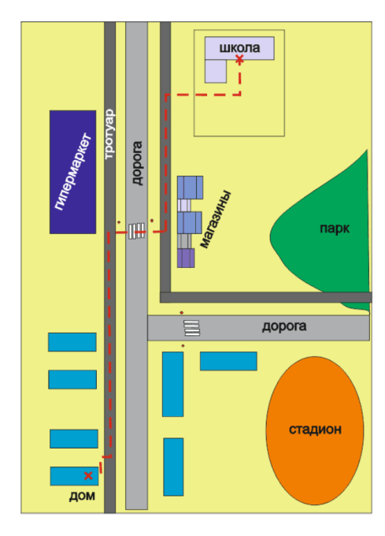
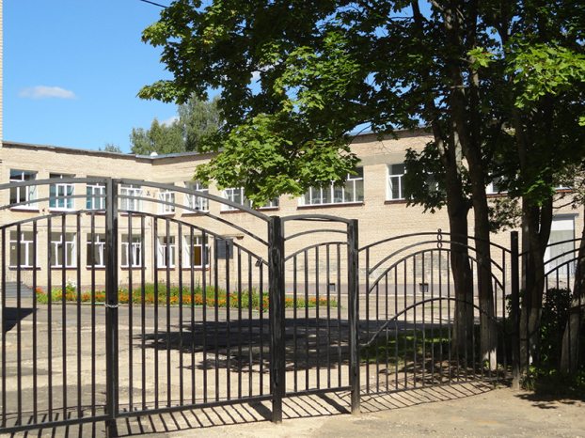
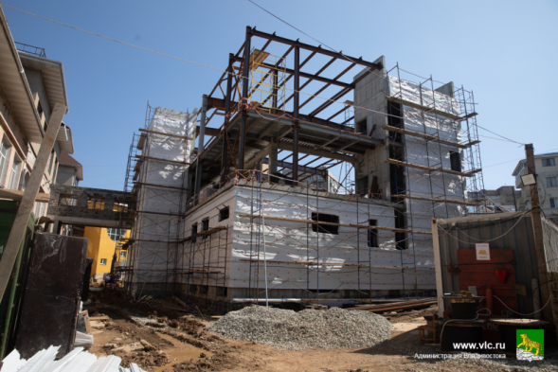
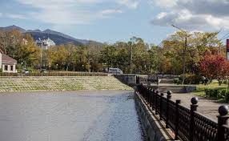
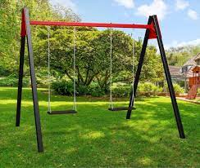
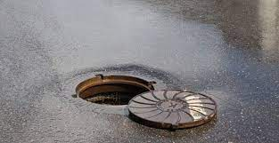
Какую опасность представляет каждый из этих объектов?

Slide 3
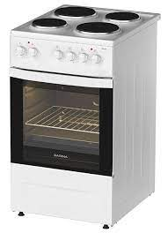
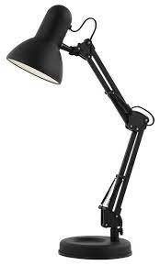
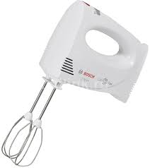
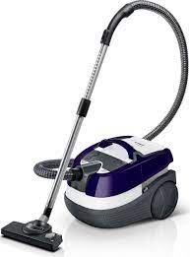
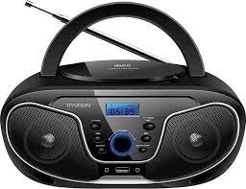

Загадки

Slide 4
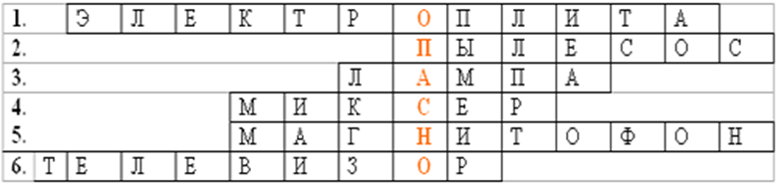
Кроссворд

Slide 5
Правила пользования электроприборами
Нельзя пользоваться неисправными электроприборами.
Нельзя тянуть за шнур, если хочешь выключить электроприбор
Нельзя самим чинить, разбирать электроприборы.
Нельзя ковыряться в розетке ни пальцем, ни другими предметами.
Нельзя выключать электроприборы мокрыми руками
Электричество не терпит соседства с водой.

Slide 6
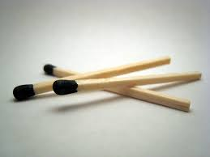
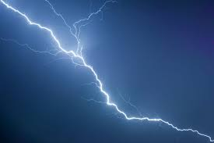
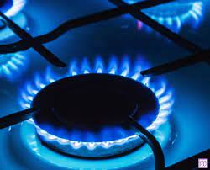
Загадки

Slide 7



Викторина «Азбука безопасности»
Как называется участок дороги для передвижения пешеходов?
Кому из участников движения разрешено двигаться по тротуару?
Как называется часть улицы, по которой идут автомобили и другой транспорт?
Как называется вид дорожной разметки дороги в виде широких белых полос, обозначающий пешеходный переход?
Перед выходом на проезжую часть пешеходы должны сначала посмотреть в какую сторону?
Что означают цвета светофора?
На какой сигнал светофора можно переходить дорогу?
Что означают эти дорожные знаки?

Slide 8
Правила поведения с незнакомцами
Старайся избегать разговоров. Если говоришь – будь вежлив.
Не входи в подъезд и лифт с незнакомыми людьми.
Не садись в машину к незнакомцу.
Не бери никаких предметов (сладости, игрушки...) у незнакомцев.
Не играй по дороге из школы домой.
Не играй в темное время на улице.
Не рассказывай чужим людям о своей семье, о соседях.
Не приглашай и не впускай незнакомых людей в квартиру.
Если потерял ключ – скажи об этом родителям.

Slide 9
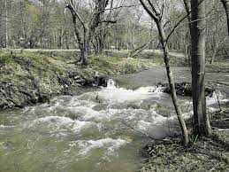
Отгадай загадку:
Мокрая тётка бежит по земле –
Радость великая всей детворе.
Люди от зноя в ней летом спасаются,
Зимой на коньках и салазках катаются.

Slide 10
Это нужно знать!
Пожар мы быстро победим, позвонив 101
Если видишь: на дороге случилась беда – незамедлительно звони 102
Стало плохо человеку – ты не медли, не реви.
Ведь помочь ему сумеешь, позвони, набрав 103
Коль почувствовал запах газа в квартире,
К телефону беги и звони 104
Экстренная помощь (МЧС) 112

Slide 11
Пословицы и поговорки:
Береженого Бог бережет.
На бога надейся, а сам не плошай.
Осторожность – мать безопасности.
Не всякий встречный друг сердечный.
Не зная броду, не суйся в воду.
Любопытной Варваре нос оторвали.
Не всякая находка – клад.
Держи язык за зубами.
В детстве не научишься – всю жизнь намучишься.
Дурной пример заразителен.
Хорошее повторять не грех.
Не всякому верь, запирай крепче дверь.
Не дразни собаку – не укусит.
Берегись бед, пока их нет.

Slide 12


